Slide 1



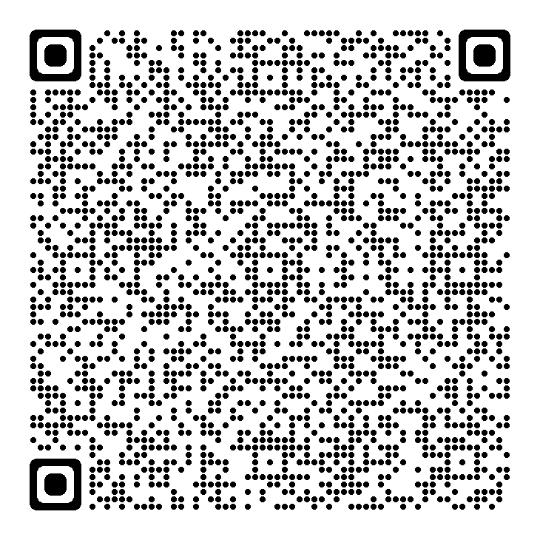

Creus que l'ús de les tecnologies d'informació milloren la coordinació assistencial?
Estem realitzant una enquesta per conèixer l'impacte de l'ús de les tecnologies de la informació en la coordinació entre l'atenció primària i hospitalària del territori
Rebràs un e-mail amb un enllaç per a realitzar-la via online de manera anònima i voluntària
Participa ja en l'Enquesta
COORDENA-TIC!
Requereix uns 10 minuts del teu temps
La teva opinió ens ajudarà a:
Identificar elements de millora en els mecanismes existents (Història de salut Integrada)
Orientar el disseny de noves estratègies de coordinació
Entitats col·laboradores:
Per a més informació:
coordena@consorci.org
Notes:
<número>

Slide 2
¿Crees que el uso de las tecnologías de información mejoran la coordinación asistencial?
Estamos realizando una encuesta para conocer el impacto del uso de las tecnologías de la información en la coordinación entre la atención primaria y hospitalaria del territorio
Recibirás un e-mail con un enlace para realizarla via online de forma anónima y voluntaria
¡Participa ya en la Encuesta COORDENA-TICs!
Requiere unos 10 minutos de tu tiempo
Tu opinión nos ayudará a:
Identificar elementos de mejora en los mecanismos existentes (Historia Clínica, interconsultas virtuales etc.)
Orientar el diseño de nuevas estrategias de coordinación
Entidades colaboradoras:
Para más información:
coordena@consorci.org
Notes:
<número>

